Slide 1
Digitaler Bestellablauf von Möbelkomponenten auf Mass über ComNorm
Christophe Dütsch, Jean-Pierre Hügi
Tag der Küchenneuheiten 2022
Notes:
Intro ist der Film, Präsentation startet nach dem Film Jean-Pierre
Christophe, diversi Chunde närve sich über die Mehrfacherfassig.
Hei mer do derfür e Lösig?
Variante Deutsch ----------------------------------------------------------------------------------
Intro ist der Film, Präsentation startet nach dem Film
Jean-Pierre
Christophe, diverse Kunden nerven sich ab dieser Mehrfacherfassung.
Haben wir dafür eine Lösung?

Slide 2
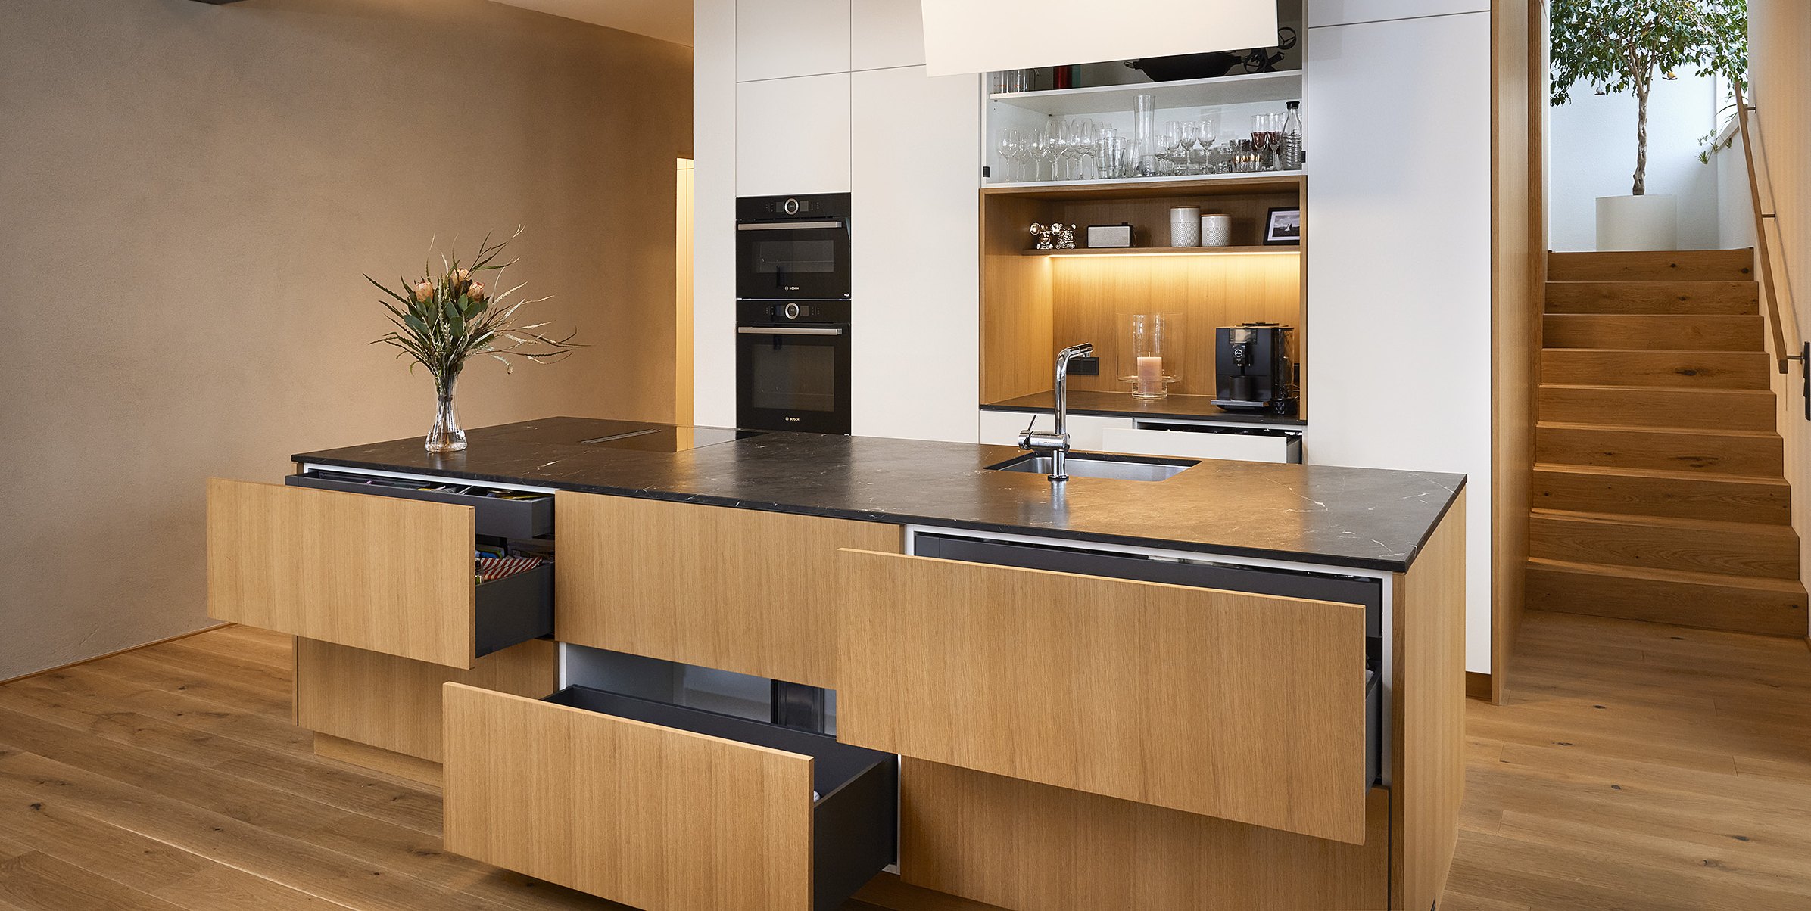
Bestellablauf
ComNorm
Konfigurieren
Artikelstamm (ERP)
Zeit und Geld sparen
CAD-Software
Bestellung (ERP)
Masse anpassen
BOX-Manufaktur
Notes:
Christophe
Jean-Pierre, dö händ mir ä super-Lösig defür
und zwar chasch du jetzt Datä z.B. über ComNorm diräkt i din Artikel-Stamm oder i dis CAD überneh, das als Vorlag.
Wenn du dini Chuchi denn zeichnisch, chasch du d’Mass aapassä – das diräkt i dä CAD-Zeichnig machä.
D’Schubladä, d’Grifflischtä oder was au immer chasch du denn a BOX-Manufaktur übermittlä und zwor ohni nomol konfigurirä z’müässä.
D’Vorteile sind frappant →>>> KLICK
ä grossi Ziit-Iischparig
Erfassigsfähler sind chum möglich
Somit stiigt d’Qualität
Und jetzt zeig ich dir das im Detail.
Variante Deutsch ----------------------------------------------------------------------------------
Christophe
Jean-Pierre, da haben wir eine Super-Lösung
und zwar kannst du jetzt Daten z.B. über ComNorm direkt in deinen Stamm oder in dein CAD übernehmen, als Vorlage.
Wenn du deine Küchen dann zeichnest kannst du die Masse anpassen, direkt in der Zeichnung.
Die Schublade, die Griffleiste oder was auch immer an uns übermitteln und zwar ohne noch einmal konfigurieren zu müssen.
Die Vorteile sind frappant
Eine grosse Zeiteinsparung
Erfassungsfehler sind kaum möglich
Somit steigt die Qualität
Und jetzt zeige ich dir das im Detail.

Slide 3
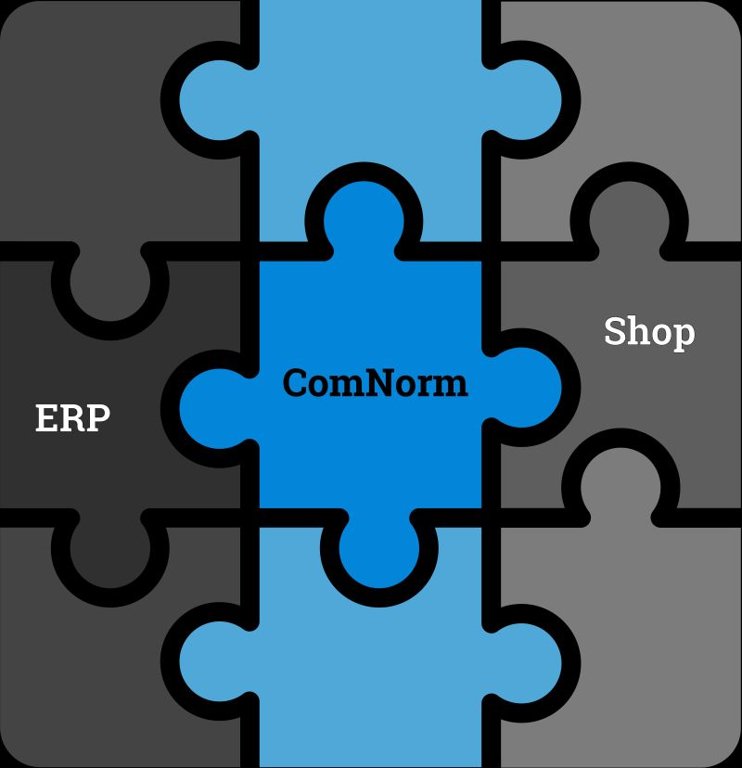
Produkte in Artikelstamm
Beispiel mit LEGRABOX in BormBusiness und PointLineCAD
Konfigurationen z.B. über ComNorm in ERP-Artikelstamm übernehmen
Notes:
Christophe
s’konfigurierbare Produkt isch i üsäm Bischpiil ä LEGRABOX
Du übernimmsch Datä, also ä fertigi Konfiguration direkt us äm Konfigurator
das isch denn wiä ä Vorlag i dim ERP System oder i dim CAD
Ich zeig dir das do mit BormBusiness und PointLineCAD
Variante Deutsch ----------------------------------------------------------------------------------
Christophe
Das konfigurierte Produkt ist in unserem Beispiel eine LEGRABOX
Du übernimmst Daten, also eine fertige Konfiguration direkt aus dem Konfigurator, als Vorlage in dein ERP System
Ich zeige dir das hier mit BormBusiness und PointLineCAD

Slide 4
Verändern in CAD
Artikel in CAD importieren und verändern
Beispiel mit PointLineCAD
Notes:
Christophe
Du passisch i dä Zeichnig, do zum Bischpil s’Mass vo dä Korpusbreiti, diniä Wünsch aa
Denn wählsch du diä Vorlage im CAD uus und entscheidisch dich,
ob du selber produzierä oder ob du ä Fertigschubladä bi dä BOX-Manufaktur bestellä wötisch.
Variante Deutsch ----------------------------------------------------------------------------------
Christophe
Du passt in der Zeichnung, hier zum Beispiel das Mass der Korpusbreite deinen Wünschen an
Dann wählst du die Vorlage im CAD aus und entscheidest ob du selbst produzieren möchtest oder eine Fertigschublade bei der BOX-Manufaktur bestellen möchtest

Slide 5
Per ComNorm bestellen
Artikel wird mit Änderungen über ComNorm bestellt
Änderungen werden verarbeitet und im Warenkorb gespeichert
Notes:
Christophe
Diä Attributt wo veränderät wordä sind, gönd jetzt zemä mit dä Vorlage zrugg in dini Iichaufs-Software, um dä Bschtellprozess so abzwicklä, wie du das au mit Standard-Artikeln machä würdisch.
Bi BormBusiness wärdäd diä Datä via ComNorm a d’BOX-Manufaktur übermittlät.
Diä verändärätä Konfigurationä erschinäd noch und noch im BOX-Manufaktur Warächorb.
Um sicherzstäellä das technischi Änderigä, wo sit äm Erschtellä vo dä Vorlag erfolgt sind, kei Frogä oder Fähler verursachäd, wird jedi Konfiguration mit dä neuä Wärt nomol komplett prozessiert und neu berechnät.
Variante Deutsch ----------------------------------------------------------------------------------
Christophe
Die Attribute welche verändert wurden gehen jetzt zusammen mit der Vorlage zurück in die Einkaufs-Software, um den Bestellprozess so abzuwickeln, wie du das auch mit Standard-Artikeln machen würdest.
Bei BormBusiness werden die Daten via ComNorm an die BOX-Manufaktur übermittelt.
Die veränderten Konfigurationen erscheinen nach und nach im BOX-Manufaktur Warenkorb.
Um zu gewährleisten das technische Änderungen, welche seit dem Erstellen der Vorlage erfolgt sind, keine Fragen oder Fehler verursachen, wird jede Konfiguration mit den neuen Werten noch einmal komplett prozessiert und neu berechnet.

Slide 6
Software Hersteller
Produktiv
Realisierung möglich
Der Bestellprozess in BormBusiness und Evo wurde um konfigurierbare Artikel ergänzt
Er kann in Stückliste und Materialwirtschaft flexibel genutzt werden
Mit Version 6, erhältlich ab Ende Mai 2022, sind diese und weitere Funktionen verfügbar
«Die Erfassung von konfigurierbaren Artikeln wird noch einfacher und flexibler möglich.»
Notes:
Christophe
Bereits produktiv im Iisatz isch diä Lösig mit BormBusiness und PointLineCAD
In dä Realisierig oder churz vor produktiv isch äs bereits mit andärä Software-Aabüter
Was meinsch du – isch das ä guäti Lösig für üsi Chundä?
Jean-Pierre
Jo. Eg be öberzügt, das isch genau das was dr Andreas vo Vogel Design het wöue.
Geit das met aune BOX-Manufaktur Konfiguratore?
Variante Deutsch ----------------------------------------------------------------------------------
Christophe
Bereits produktiv im Einsatz ist diese Lösung mit BormBusiness und PointLineCAD
In der Realisierung oder kurz vor produktiv ist es bereits mit anderen Software-Anbietern
Was meinst du – ist das eine Lösung für unsere Kunden?
Jean-Pierre
Ja. Ich bin überzeugt, das ist genau das was Andreas von Vogel Design wollte.
Geht das mit allen BOX-Manufaktur Konfiguratoren?

Slide 7
Schubladen-Konfigurator
Notes:
Christophe
Jo, jetzt händ mir grad gseh, wiä das goht mit äm Schubladä-Konfigurator
Dä hät überigens au susch no diversi Neuerigä erfahrä.
Gäll das isch richtig, Jean-Pierre?
Jean-Pierre
(zeigt MERIVOBOX)
Jo, zum Bischpöu wird gli ou die neui Schublade "MERIVOBOX" vo Blum übere BOX-Manufaktur-Schublade-Konfigurator erhältlich si.
Wie isch es mit em Griff-Konfigurator?
Christophe
Mit äm Griff-Konfigurator funktioniert diä neu Technik auch scho bald
->> Wechsel auf Folie Griff-Konfigurator
Variante Deutsch ----------------------------------------------------------------------------------
Christophe
Ja, wir sahen soeben wie es geht mit dem Schubladen-Konfigurator,
Der hat auch diverse Neuerungen erfahren. Ist das richtig, Jean-Pierre?
Jean-Pierre
(zeigt MERIVOBOX)
Ja, zum Beispiel wird bald auch die neue Schublade «MERIVOBOX» von Blum über den BOX-Manufaktur-Schubladen-Konfigurator erhältlich sein
Wie ist es mit dem Griff-Konfigurator
Christophe
Mit dem Griff-Konfigurator funktioniert diese neue Technik auch schon bald
->> Wechsel auf Folie Griff-Konfigurator

Slide 8
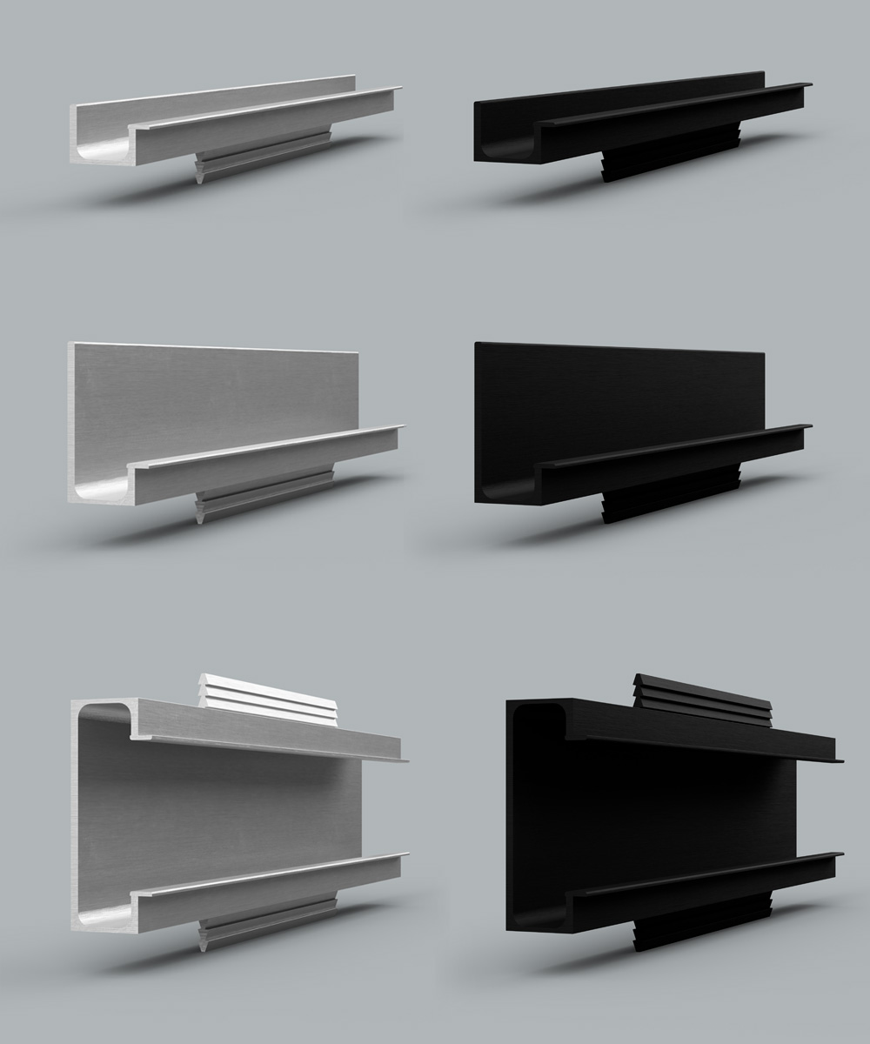
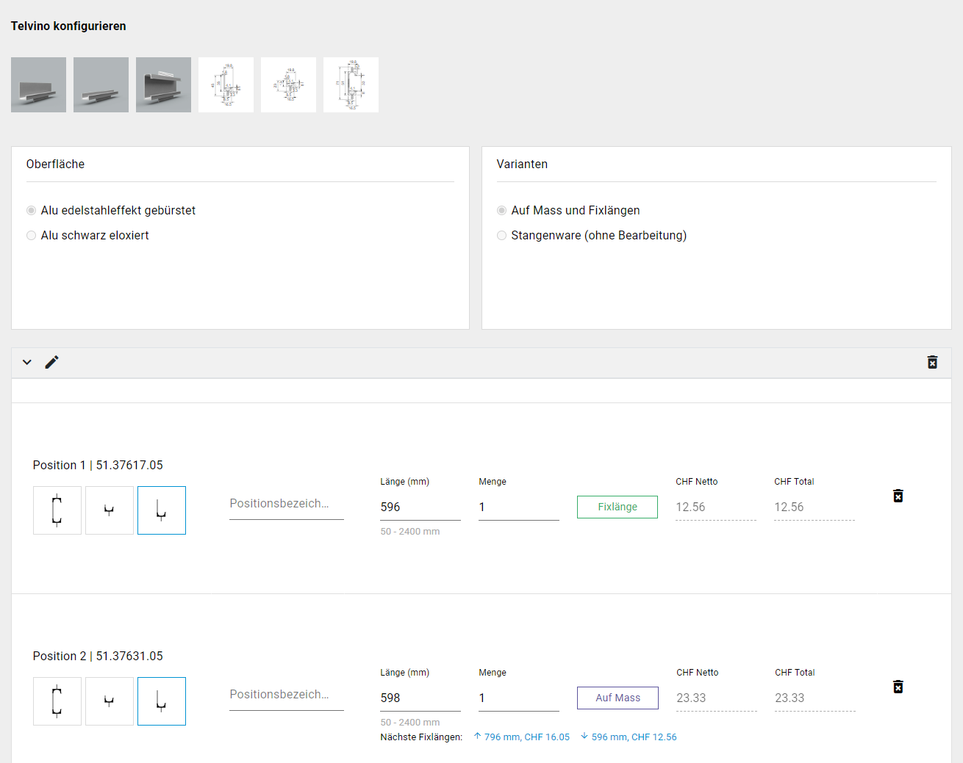
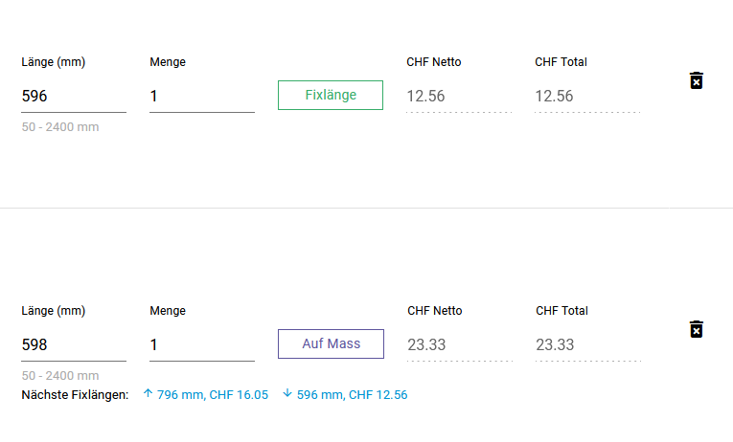
Griff-Konfigurator
Christophe Dütsch, Jean-Pierre Hügi
Notes:
Christophe
Dä büütät jetzt scho ä effizienti Erfassigsmöglichkeit vo Standard und uf Mass gfertigtä längänä aa
Er zeigt umgehend dä Priis inklusiv Fertigungs- und Lieferchoschtä KLICK mit >>Länge, Preis, und Fixlängen aufpoppen …
Erkennt s’System ä «uf-Mass-Längi» werdäd au di nöchscht grösser und di nöchscht chlinner Standard-Längi aazeigt.
Jean-Pierre
Was dr Christophe Dütsch euch grad zeigt het isch üsi Linie «Telvino».
Die bietet e priswärti Alternative.
Sie isch in Edelstahleffekt und in Schwarz erhältlich
Du, Christophe, kann man mit den anderen Konfiguratoren auch schon über ComNorm bestellen?
Christophe
Mit äm Rollladä-Konfigurator scho bald ->> Wechsel auf Folie Rollladen-Konfigurator
Variante Deutsch ----------------------------------------------------------------------------------
Christophe
Der bietet jetzt schon eine effiziente Erfassungsmöglichkeit von Standard und auf Mass gefertigten Längen
Er zeigt umgehend den Preis inklusive Fertigungs- und Lieferkosten KLICK mit >>Länge, Preis, und Fixlängen aufpoppen …
Erkennt das System eine «auf-Mass-Länge» werden der nächst kleinere und grössere Standard-Artikel angezeigt.
Jean-Pierre
Was Christophe Dütsch Ihnen gerade gezeigt hat ist unsere Linie «Telvino».
Diese bietet eine preiswerte Alternative.
Sie ist in Edelstahleffekt und in Schwarz erhältlich
Du, Christophe, kann man mit den anderen Konfiguratoren auch schon über ComNorm bestellen?
Christophe
Mit dem Rollladen-Konfigurator schon bald ->> Wechsel auf Folie Rollladen-Konfigurator

Slide 9
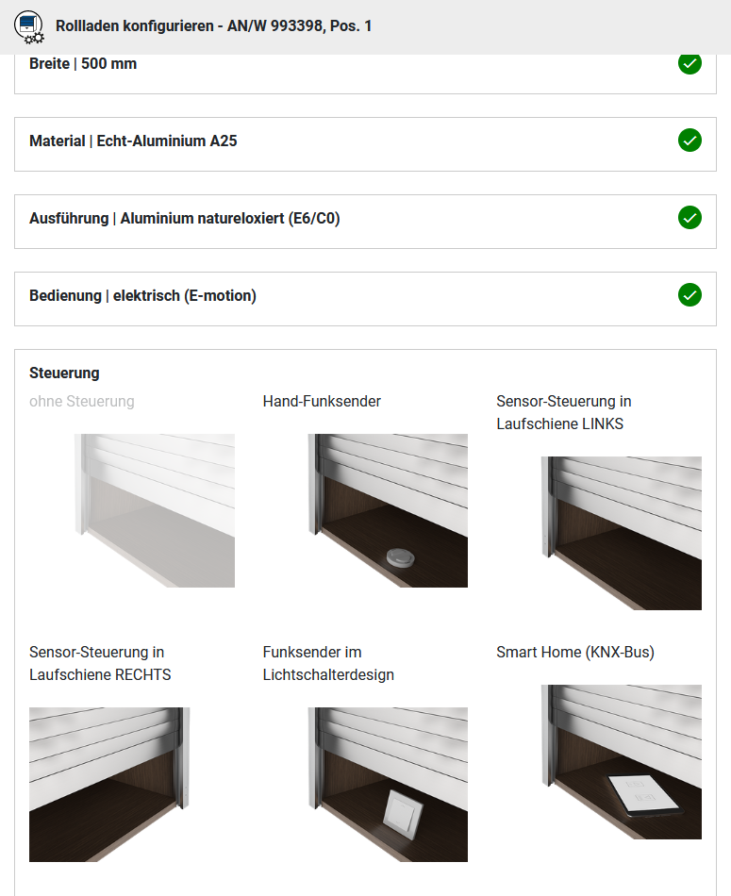
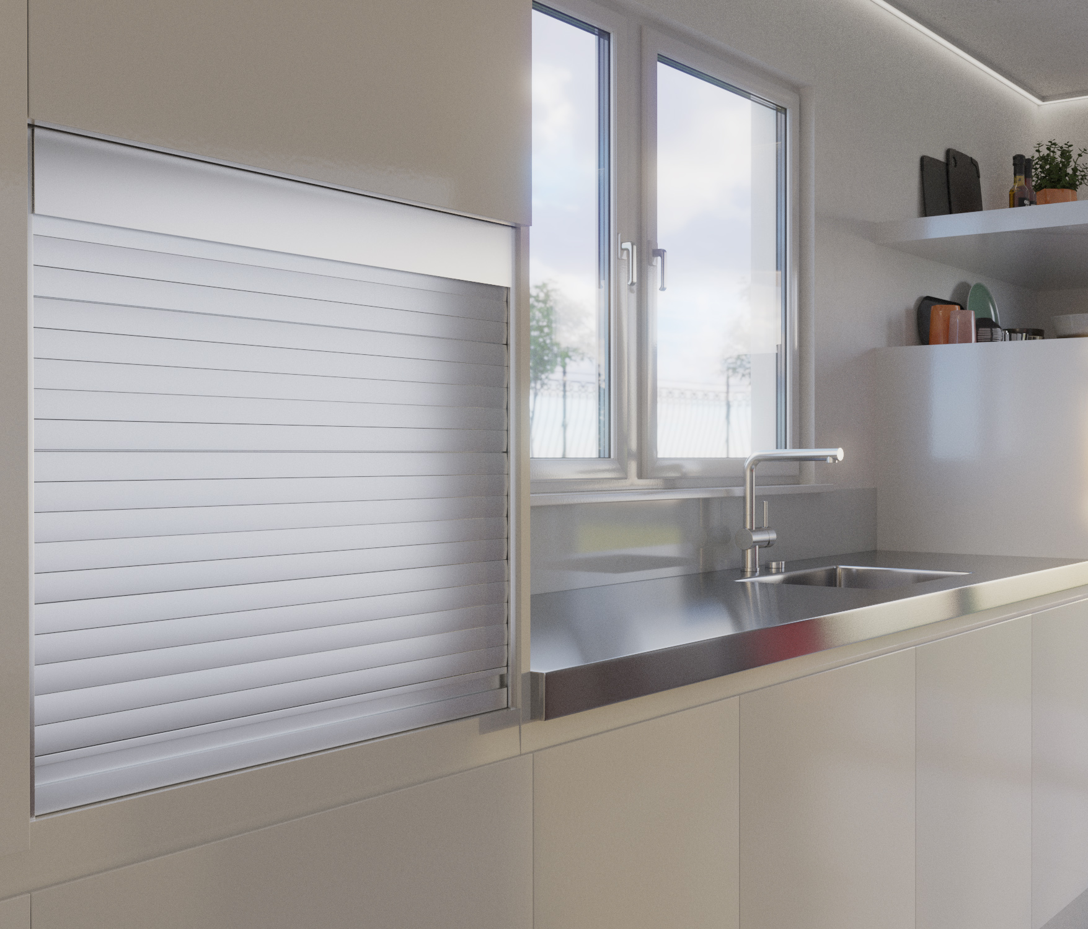
Rollladen-Konfigurator
Notes:
Christophe
Au dä Rollladä-Konfigurator bütät diä digitalä Möglichkeitä und anderi Vorteil,
Zum Bischpiil, dass äs au bi konfiguriertä Versionä umgehend än Priiis aazeigt.
Mit äm Holzschubladä-Konfigurator büütäd mir di neu Technik au i dä nöchschtä Mönät aa.
Variante Deutsch ----------------------------------------------------------------------------------
Christophe
Auch der Rollladen-Konfigurator bietet mit den umfangreichen Varianten den Vorteil auch für konfigurierte Varianten umgehend einen Preis anzuzeigen
Mit dem Holzschubladen-Konfigurator bieten wir die neue Technik in den nächsten Monaten an ->> Wechsel auf Folie Holzschubladen-Konfigurator

Slide 10
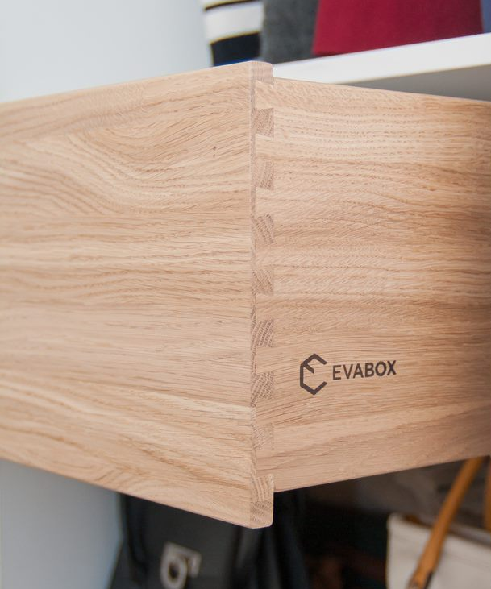
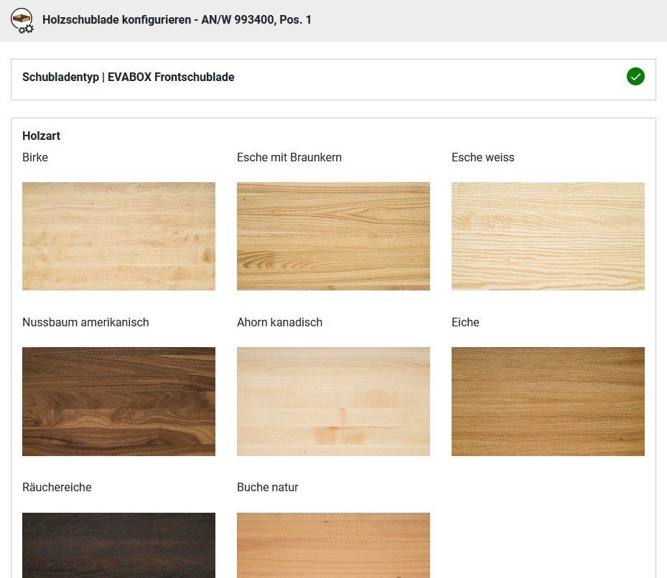
Holzschubladen-Konfigurator
Christophe Dütsch, Jean-Pierre Hügi
Notes:
Jean-Pierre
(zeigt Holzschublade)
Jo genau.
Met em EVABOX-Holzschublade-Konfigurator, cha me üsi Massivholz-Schublade:
In 8 Holzarte konfiguriere.
Met 4 verschiedene Zinkige.
Und wahlwies chöi d Massivholz-Schublade inklusive MOVENTO Blum-Bschleg bschtöut wärde.
Variante Deutsch ----------------------------------------------------------------------------------
Jean-Pierre
(zeigt Holzschublade)
Ja, genau.
Mit dem EVABOX Holzschubladen-Konfigurator, kann man unsere Massivholz-Schublade:
In 8 Holzarten konfigurieren.
Mit 4 verschiedene Zinken-Arten.
Und wahlweise können die Massivholz-Schubladen inklusive MOVENTO Blum-Beschlägen bestellt werden.

Slide 11
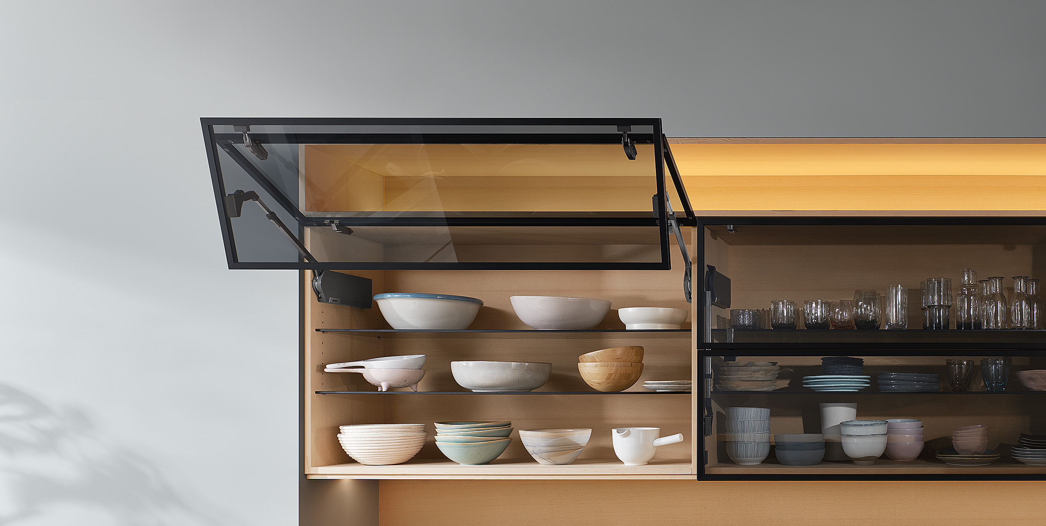
Alurahmen-Konfigurator
Notes:
Jean-Pierre
Ou sehr höufrich isch dr Alurahme-Konfigurator
Es chöi Türe und Klappe of Mass konfiguriert wärde.
E grossi Uswahl a Profil, Oberfläche und Gläser steit zur Verfüegig..
Sehr Zietsparend isch, dass die passende Scharnier oder AVENTOS-Blum-Bschleg outomatisch berächnet wärde.
Fähler si so praktisch usgschlosse.
Variante Deutsch ----------------------------------------------------------------------------------
Jean-Pierre
Auch sehr hilfreich ist der Alurahmen-Konfigurator
Es können Türen und Klappen auf Mass konfiguriert werden.
Eine grosse Auswahl an Profilen, Oberflächen und Gläsern stehen zur Verfügung.
Sehr Zeitsparend ist dass die passenden Scharniere oder «AVENTOS» Blum-Beschläge automatisch berechnet werden.
Fehler sind damit praktisch ausgeschlossen.

Slide 12
Fazit
Auch konfigurierte Produkte digitalisiert bestellen
Geld sparen
Zeit sparen
Fehler eliminieren
Qualität erhöhen
Notes:
Jean-Pierre
Und ds Fazit drus isch:
Fehler eliminieren
Zeit sparen
Qualität erhöhen
Geld sparen
Variante Deutsch ----------------------------------------------------------------------------------
Jean-Pierre
Das Fazit daraus ist:
Fehler eliminieren
Zeit sparen
Qualität erhöhen
Geld sparen

Slide 13
Vielen Dank für Ihre Aufmerksamkeit!
Ihr Schweizer Konfektionär
Besuchen Sie uns am Stand
Notes:
Jean-Pierre & Christophe
- Viele Dank für öii uufmerksamkeint und än lässigä Räschttag
und uf wiedersäh mitänand
Variante Deutsch ----------------------------------------------------------------------------------
Jean-Pierre & Christophe
Vielen Dank für Ihre Aufmerksamkeit und einen lässigen Resttag
Und auf Wiedersehen zusammen …

